Slide 1
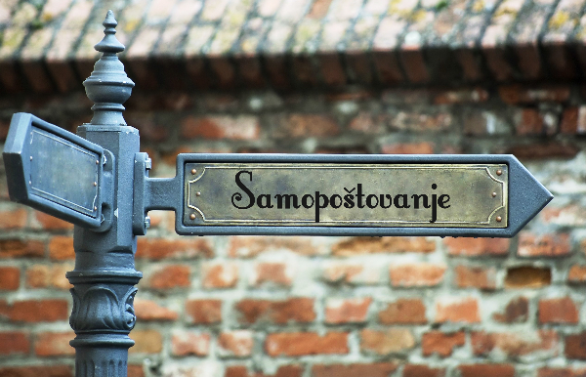
BKT niskog samopoštovanja
Ivana Meštrić, dr.med.
DZ Varaždinske županije

Slide 2
Samopoštovanje – čovjekova procjena vlastite vrijednosti koja nastaje kao konačan zbroj svih pozitivnih i negativnih reakcija na pojam o samome sebi
u središtu su vjerovanja o sebi i ideje o tome kakvi smo kao osobe, a koja imaju formu izjava ili činjenica
Mišljenja i zaključci o sebi formirani na temelju životnih iskustava, posebno poruka primljenih od drugih o tome kakvi smo kao osobe
Ako su iskustva miješana, postoje različite ideje o sebi koje su fleksibilne te se primjenjuju ovisno o okolnostima
Ako su iskustva negativna, ideje o sebi su negativne - nisko samopoštovanje
neprikladne strategije objašnjenja uspjeha i neuspjeha

Slide 3
Zašto je ova tema važna?
Nisko samopoštovanje ima snažan utjecaj na samu osobu:
- Misli i izjave o sebi ( samokritičnost, samookrivljavanje, sumnja u sebe), ponašanje (poteškoće u izražavanju potreba, mišljenja, ispričavajući položaj, pognuta postura, sagnuta glava, izbjegavanje izazova i prilika, izbjegavanje kontakta očima, tihi glas, oklijevanje); emocije (tuga, anksioznost, krivnja, sram, frustracija, ljutnja); tjelesna stanja ( nesvjestica, niska razina energije, napetost); odnos s drugima, briga prema sebi
Može biti aspekt trenutnog stanja
- Sniženo raspoloženje, promjena u težini, niska energija, osjećaj bezvrijednosti
Može biti posljedica drugih problema
- Anksiozni poremećaji, dugotrajni problemi u odnosima s drugima, dugotrajan stres, kronična bol
Doprinosi razvoju drugih problema
- Depresija, suicidalnost, poremećaji hranjenja, socijalna anksioznost
Najefikasniji način za rješavanje tih problema – rješavanje uzroka

Slide 4
Utjecaj niskog samopoštovanja
Škola i posao
- Učestala podbacivanja, izbjegavanje izazova, rigorozni perfekcionizam i neumoran teški rad
u čijoj podlozi je strah od neuspjeha
- Nepriznavanje uspjeha, ne vjeruju da je uspjeh rezultat njihovog vlastitog truda i vještina
Odnosi sa drugima
- pretjerana samosvijest, prevelika osjetljivost na kriticizam i neodobravanje, velika potreba za udovoljavanjem drugima, izbjegavanje kontakata i intimnosti
- Uvijek biti centar pažnje, samopouzdan i kontroliran ili uvijek druge stavljaju na prvo mjesto
Aktivnosti u slobodno vrijeme
- Izbjegavanje aktivnosti gdje ih se može procjenjivati, ne vjeruju da zaslužuju nagrade, opuštanje i uživanje
Briga za sebe
- Zanemarivanje ( ne odlaze liječniku, zubaru, frizeru, drogiraju se, puše, piju) ili pretjerana briga za izgled

Slide 5
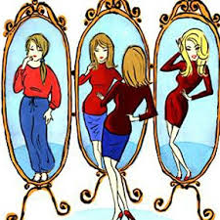
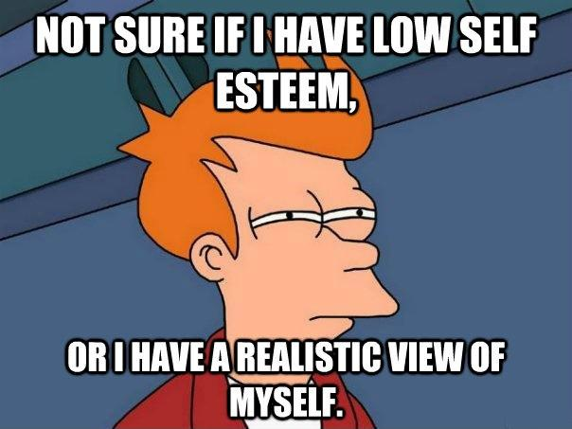
Varijacije u utjecaju NS na osobu
od
do
Sumnja u sebe javlja se samo u određenim situacijama i može se kontrolirati bez većih problema
Problemi nisu duboko ukorijenjeni
mogu se relativno lako riješiti
Sumnja u sebe i kriticizam se lako javljaju i predstavljaju veliku poteškoću
Nisko samopoštovanje postaje dio osobe
teško se mijenja

Slide 6
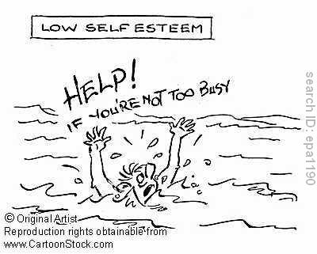
Kako se razvija nisko samopoštovanje?
RANA ISKUSTVA
Događaji, odnosi, uvjeti života
( pr. zanemarivanje, zlostavljanje, kažnjavanje)
BAZIČNA VJEROVANJA
Procjena vlastite vrijednosti, zaključci o sebi - kakva sam ja osoba
(pr. “ja sam glup, nisam dovoljno dobar”)
POSREDUJUĆA VJEROVANJA ( pravila za život )
Smjernice, strategije za život, standardi na temelju kojih se procjenjuje vlastita vrijednost (pr. “moram uvijek sve dobro napraviti, ako kažem što mislim, odbacit će me”)
OKIDAČI
Situacije u kojima pravila mogu biti prekršena

Slide 7

Rana iskustva koja dopridonose razvoju niskog samopoštovanja
Mišljenje o sebi razvilo se na temelju iskustava u djetinjstvu
(pr.uvjetovana ljubav u tj.ljubav koju nismo dobili dok se nismo pokorili zahtjevima roditelja ili drugih važnih osoba)
Mišljenja su iskrivljena jer su ih osmislila djeca
Nisu realistična jer ne uzimaju u obzir sve faktore, kao ni širu perspektivu

Slide 8
Rana iskustva koja dopridonose razvoju niskog samopoštovanja
Sustavno kažnjavanje, zlostavljanje ili zanemarivanje
Nemogućnost zadovoljenja roditeljskih standarda
Nemogućnost zadovoljenja standarda grupe vršnjaka
Promijenjene okolnosti, visok stres i nevolja
Pripadanje obitelji ili socijalnoj grupi koja je fokus predrasuda
Nedostatak pozitivnih potkrepljenja ( pohvala, topline u odnosima, roditeljskog interesa)
Etiketa “drugačijeg” u kući
Etiketa “drugačijeg” u školi
“Odskakanje” u odrasloj dobi

Slide 9
Pristranosti u razmišljanju koje dopridonose niskom samopoštovanju
Održavaju i pojačavaju bazična vjerovanja
Lakše zapažanje svega što je u skladu sa bazičnim vjerovanjima
Ignoriranje i neuzimanje u obzir svega što nije u skladu sa bazičnim vjerovanjem
Fokus je na pogreškama
Pristranost u percepciji (sebe) - Primjećivanje samo potvrđujućih informacija
pr. lako zapažanje svega čime nismo zadovoljni na sebi - mane, neuspjesi, slabosti
neuviđanje onoga što se ne slaže sa slikom o sebi (uspjeh, pohvale, jake strane i vještine )
Pristranost u interpretaciji (svega oko nas) - Interpretacija je usmjerena na kriticizam i na pretjeranu negativnu generalizaciju
pristran pogled na stvari oko sebe
trivijalne greške - dokaz vlastitog neuspjeha i bezvrijednosti
samokritiziranje umjesto ohrabrivanja, zahvalnosti, prihvaćanja i pohvale
Pristranost u pamćenju i predviđanju događaja

Slide 10
Negativne pristranosti o vjerovanju o sebi
Negativne pristranosti u predviđanjima
Negativne pristranosti u pamćenju
Negativne pristranosti u percepciji
Negativne pristranosti u interpretaciji

Slide 11
Što održava nisko samopoštovanje?
OKIDAČ - situacija u kojoj se prekrše pravila (PV)
Aktivacija bazičnih vjerovanja
Depresivnost Negativna predviđanja
Anksioznost
Kritičke misli Sigurnosna ponašanja
Potvrda bazičnih vjerovanja

Slide 12
Pravila za život ( posredujuća vjerovanja )
Omogućuju efikasno svakodnevno funkcioniranje
Osoba se dobro osjeća dokle god se pravila poštuju
Održavaju bazična vjerovanja
Kod osoba sa negativnim mišljenjem o sebi čine pokušaj za normalnim svakodnevnim funkcioniranjem, strategija suočavanja
U nekim slučajevima funkcioniraju

Slide 13
Okidači
Radi se o situacijama u kojima bi se pravila (PV) mogla prekršiti ili su prekršena, sumnja u sebe
Veliki događaji (gubitak posla, prekid veze) ili nešto manje situacije koje se događaju svaki dan i kojih nismo svjesni
Nakon aktiviranja BV uz tu se situaciju javljaju negativna predviđanja – sadržaj ovisi o tome što je predmet brige
Ta negativna ( često i anksiozna ) predviđanja imaju veliki utjecaj na naše osjećaje i na naše ponašanje u takvoj situaciji :
- Izbjegavanje
- Postavljanje nepotrebnih mjera opreza
- Ometanje izvedbe
- Nepriznavanje uspjeha
- Potvrđuju bazična vjerovanja

Slide 14
Okidači
Ukoliko postoji mogućnost pridržavanja posredujućih vjerovanja (PV), nema aktivacije bazičnih vjerovanja (BV)
Ta vjerovanja su nerealistična i u nekom trenutku ih se nije moguće pridržavati te dolazi do aktivacije negativnih bazičnih vjerovanja
Osoba počne sumnjati u sebe, osjeća se nesigurno
Situacije koje su okidači ovise o BV i PV
Ako se tiču osjećaja pripadanja- tada se radi o situacijama gdje je prihvaćenost u pitanju
Ako se tiče postignuća, a pravila su vezana uz visoke standarde, tada se ugroženost osjeća u situacijama kada izvedba nije u skladu sa očekivanjima

Slide 15
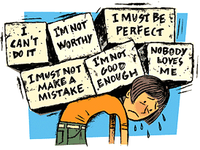
Samokritične misli - negativne automatske misli
Pokreću ih potvrđena bazična vjerovanja
Osuđivanje samog sebe
Ponekad mogu biti samo “kratki bljesak”misli, a ponekad se radi o čitavoj spirali
(pr. “Pogledaj što si učinio!? Ti si potpuni idiot. Kako si mogao biti tako glup? Uvijek zezneš stvari, kako tipično za tebe. Nikad nećeš uspjeti. Zašto si uvijek tako nesposoban? Zašto ništa ne možeš učiniti kako treba?”)
Čuvaju negativna bazična vjerovanja
Velik utjecaj na raspoloženje
Stalna kritičnost prema sebi, postaje trajnim
dijelom osobe te može voditi u depresiju
-Depresija povećava vjerojatnost samokritičnog razmišljanja
uz negativan stav prema budućnosti te pesimizam i beznađe
Ponekad - samo kratki periodi tuge
- druženje ili aktivnost

Slide 16
Kako djeluju anksiozna razmišljanja?
Anksiozna predviđanja tretiraju se kao činjenice, a ne kao slutnje koje mogu i ne moraju biti točne
u situacijama kada postoji šansa da je pravilo prekršeno ili bi se moglo prekršiti
sumnja i nesigurnost, pitanje što će se dogoditi što uzrokuje anksioznost, a time i izbjegavajuće ponašanje da se spriječi ono najgore
Sadrže pristranosti koje uzrokuju nesigurnost i strah
Precjenjuje se vjerojatnost da će se nešto loše dogoditi
Precjenjuje se posljedice ako se nešto loše zaista dogodi
Podcjenjuju se osobni resursi za nošenje s najgorim što se može desiti
Podcjenjuju se vanjski resusrsi koji pomažu
Poduzimaju se mjere opreza i razna sigurnosna ponašanja
Osoba si ne dopušta otkriti jesu li anksiozna razmišljanja i predviđanja istinita

Slide 17
Evidencija predviđanja i sigurnosnih ponašanja
Datum i vrijeme | Situacija | Emocije i tjelesne senzacije | Predviđanja | Sigurnosno ponašanje
 | Što ste radili kada ste osjetili anksioznost? | pr. uznemirenost, napetost, lupanje srca 0-100% intezitet | Što vam je prošlo kroz glavu kada ste se osjetili anksiozno? 0-100% vjerovanja | Što ste napravili da bi spriječili da se predviđanja ostvare?

Slide 18
Sigurnosna ponašanja- mjere opreza
Nepotrebna samozaštita
Onemogućavaju spoznaju o točnosti očekivanja - održavaju nisko samopoštovanje
Ako ne provjerimo točnost očekivanja- ne možemo rješiti ni sigurnosna ponašanja

Slide 19
Provjera anksioznih predviđanja
Koji su dokazi za vaša predviđanja? Koji su dokazi protiv vaših predviđanja?
Koja su alternativna gledišta? Koji su ih dokazi poduprli?
Što se najgore može dogoditi? Što je najbolje što se može dogoditi?
Realno, što je najvjerojatnije da će se dogoditi?
Ako se dogodi najgore, što se tada može učiniti?
Datum i vrijeme | Situacija | Emocije i tjelesne senzacije | Predviđanja | Alternativna objašnjenja | Eksperiment
 |  | +Intezitet 0-100% | +vjerovanja 0-100% | Koje su druge mogućnosti? Druga moguća viđenja situacije? Koji su dokazi? | Što ste učinili umjesto uobičajenih ponašanja? Koji su bili rezultati?

Slide 20
Testiranje anksioznih očekivanja u praksi
Ponekad razmišljanje o alternativama nije dovoljno
Eksperimentiranje sa novim načinima ponašanja omogućuje stvaranje novih iskustava
Omogućuje testiranje promišljanja, mijenjanje navika, razmišljanja i jačanje novih načina
Provjera točnosti novih alternativa, omogućuju uviđanje grešaka i biranje više korisnih načina razmišljanja
Omogućuju provjeru stvarnosti

Slide 21
Eksperiment
Pravila u osmišljavanju eksperimenta
Jasno definirati očekivanja – konkretno specificirati što bi se sve moglo dogoditi, kako će se osoba osjećati, stupnjevati, kako bi okolina mogla reagirati?
Definirati koja će biti alternativa uobičajenom reagiranju i ponašanju
Koji su rezultati? Što je osoba naučila? Kako se osoba osjećala zbog drugačijeg ponašanja? Koliko se rezultat poklapao s očekivanjima? Što može osoba zaključiti gledajući rezultate?
Važno je pohvaliti samog sebe zbog pokušaja i hrabrosti
( pa čak i ako nije završilo na željeni način)

Slide 22
Samokritičnost kod osoba sa niskim samopoštovanjem
U mnogim se kulturama smatra dobrim i korisnim –
predobro mišljenje = umišljen i hvalisav
Od djetinjstva se samo kritizira jer se dobre stvari podrazumijevaju
“Kako se naučiti ako se ne kaže da nešto krivo radimo?”

Slide 23
Samokritičnost kod osoba sa niskim samopoštovanjem
Radi se o osuđivanju samog sebe
Kratak bljesak misli ili čitava lančana reakcija negativnih misli o sebi
Paralizira osobu i potiče negativne emocije ( konstantno govori što činimo loše)
Blokira učenje ( naglašava loše, ne nudi rješenja kako idući puta nešto bolje napraviti ili ponoviti ako je bilo dobro)
Ignorira stvarnost ( ne uzima u obzir sve aspekte tadašnje situacije)
Nepravedna je( zaključci se donose na temelju samo jedne vrste dokaza)
Pokreću je potvrđena bazična vjerovanja
Čuva negativna bazična vjerovanja
Kako si pomoći? - podići svjesnost o samokritičnim mislima
- Dovesti u pitanje samokritične misli
- Eksperimentirati

Slide 24
Kako se boriti protiv samokritičnosti?
Praćenje samokritičnih misli
Zapaziti pojavu samokritičnih misli
Pomoću emocija (krvinja, tuga, razočaranje u sebe, frustracija, beznađe, sram, neugoda, depresija)
Propitkivanje samokritičnih misli
- Koji su dokazi? Radi li se o mišljenju ili činjenici? Koji su dokazi u prilog, a koji nisu u prilog tome što osoba misli?
- Koje su moguće alternative?
- Koji je utjecaj razmišljanja na sliku koju imate o sebi? Pomažu li te misli?
- Koje su pristranosti u razmišljanju o sebi? Skačete li na zaključke? Koristite li dvostruke standarde? Razmišljate li u terminima sve ili ništa? Osuđujete li se u cijelini na temelju jednog događaja? Koncentrirate li se na slabosti, a zaboravljate svoje snage? Krivite li se zbog stvari koje nisu vaša krivnja? Očekujete li od sebe savršenstvo?
- Što možete učiniti?

Slide 25
Praćenje samokritičnih misli
Datum i vrijeme | Situacija | Emocije i tjelesne senzacije | Samokritične misli | Ponašanje
 | Što je osoba radila kad se počela loše osjećati ? | Opis 0-100% intezitet | Što je osobi prošlo kroz glavu kada se počela loše osjećati? | Što je osoba napravila kao posljedicu samokritičnih misli?

Slide 26
Dovođenje u pitanje samokritičnih misli
Datum i vrijeme | Situacija | Emocije i tjelesne senzacije | Samokritične misli | Alternativna objašnjenja | Ishodi
 |  | 0-100% | 0-100% | Koji su dokazi? Koje su druge mogućnosti? | Kako se osoba osjeća kada je našla alternativna objašnjenja? 0-100% Koliko vjeruje u SM misao? 0-100%Što osoba može napraviti?(akcijski plan)

Slide 27
Pitanja za pronalaženje alternativnih objašnjenja
Koji su dokazi?
Mijenjate li misao za činjenicu? Koji dokazi potkrepljuju, a koji ne vaše mišljenje?
Koja su alternativna objašnjenja?
Je li vaša perspektiva jedina moguća? Koji su dokazi za alternativu?
Koje su posljedice vašeg razmišljanja? Pomažu li? Što bi pomoglo?
Koje su pristranosti u vašem razmišljanju? Imate li dvostruke standarde? Razmišljate li na način “sve ili ništa”?
Što možete učiniti da promijenite situaciju?

Slide 28
Povećanje samoprihvaćanja
POZITIVA U FOKUS
Izrada liste pozitivnih kvaliteta osobe (lista kvaliteta, vrlina, vještina, talenata i snaga)
Pomaže u izgradnji više pozitivnog pogleda na sebe, otkrivanju razloga zbog kojeg se ne uzimaju u obzir pozitivne kvalitete
Osigurati vrijeme i mjesto za rad, gdje se osoba osjeća ugodno, uzeti vremena
Lista pitanja koja pomažu:
Što volite kod sebe, ma kako malo bilo? Koje pozitivne kvalitete imate? Koji su vaši uspjesi, ma kako mali bili? S kojim izazovima ste se susreli? Koje talente imate, ma kako mali bili? Što drugi ljudi cijene kod vas? Koje osobine koje imate, cijenite više kod drugih ljudi? Koje loše osobine primjećujete na drugima, a koje vi nemate? Kako bi vas opisao netko kome je stalo do vas?
Pozitivna bilježnica
Bilježenje dobrih trenutaka u danu i malih uspjeha
Povećanje nagrađivanja i ugode
Dnevnik svakodnevnih aktivnosti - bilježenje događaja, označavanje ugode i postignuća
Izrada plana pozitivnih aktivnosti

Slide 29
Povećanje samoprihvaćanja
Pretvaranje apstraktnog u konkretno
Cijelu listu proći polako, promisliti o tome kada se neka osobina zadnji put pokazala i kako se osoba ponašala
Pokušati što jače ponovno proživjeti situaciju i razmisliti kakve su bile posljedice
Cilj vježbe – poboljšanje raspoloženja, više samopouzdanja i samoprihvaćanja
Ako se to ne dogodi - ”Javlja li se sram dok čitate listu? Da li ste to mogli i bolje napraviti? Da li se samo ponekad tako ponašate? I drugi imaju slične osobine pa zato to nije dovoljno da bi se cijenilo kod mene.....”
Ove misli treba opaziti i vratiti se na listu
Svijest o svojim dobrim stranama pretvoriti u svakodnevnu aktivnost

Slide 30
Povećanje samoprihvaćanja
Pozitivna bilježnica
Svaki dan nova stranica
Unaprijed odlučiti koliko osobina po danu opažati, postupno povećavati broj
Zapisati aktivnosti i kvalitete koje služe za primjer
Prije spavanja proći bilješke za dan i dozvati situaciju
Biti dobar prema sebi - poboljšava raspoloženje čime se lakše boriti protiv samokritičnosti
Povećavanje ugode i zadovoljstva

Slide 31
Povećanje samoprihvaćanja
Dnevnik dnevnih aktivnosti
Zapisivanje što se radi svaki dan, svaki sat
Ocjenjuje se stupanj zadovoljstva i postignuća za svaku aktivnost( koliko malena bila)
Olakšava smišljanje promjena u aktivnostima, fokusiranje na pozitivne aspekte iskustva, ali i na negativne misli i samokritičnost koji umanjuju uspjehe

Slide 32
Nastavak DSA
Promjene kako bi se povećala ugoda i postignuće ( naći ravnotežu )
Planirati dan
Zapisati što je napravljeno
Osvrnuti se na dan
 | ponedjeljak | utorak | srijeda | četvrtak | petak | subota | nedjelja
6-7h
7-8h
8-9h
9-10h
10-11h..
18-19h
19-20h..

Slide 33
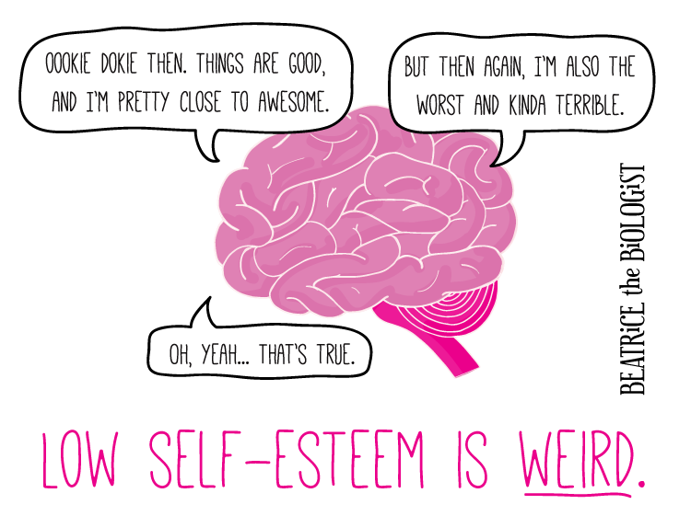
Životna pravila (posredujuća vjerovanja)
Zašto pravila?
Pomoć da život bude uređeniji i da svakodnevno “lakše plivamo”
Pravila su naučena, dio kulture odrastanja, jedinstvena, teško promijenjiva, vezana uz jake emocije, nerazumna i pretjerana
Kako ih prepoznati?
Obično su u formi pretpostavki ( ako-tada ), tvrdnji ( moram - trebam), prosudbi ( grozno je...nepodnošljivo je)
Izvor informacija za pravila – izjave iz dnevnika, ponavljajuće teme, prosudbe o sebi i drugima, sjećanja

Slide 34
Kako promijeniti pravila?
Moje staro pravilo je.....
Pravilo je imalo utjecaj na moj život....
Znam kada slijedim pravilo jer....
Razumljivo je da imam ovo pravilo jer....
Ipak, pravilo je nerazumno jer...
Dobre strane držanja pravila su....
Nedostaci su....
Realističnije i bolje pravilo bi bilo.....
Da bih provjerio/la novo pravilo...
Mijenjanje pravila zahtjeva eksperimente, neugodno je i dugotrajno

Slide 35

Identificiranje bazičnih vjerovanja
Izvor informacija
Povijest osobe( rana iskustva, poruke koje je dobivala od bližnjih )
Strahovi iskazani u anksioznim predviđanjima
Samokritične misli( kojim riječima se osoba opisuje kada se kritizira)
Misli zbog kojih osoba ne prihvaća dobre stvari koje dolaze ( argumenti koje koristi kada postigne uspjeh, a koji uspjeh diskreditiraju)
Zamišljene posljedice kršenja pravila( što to govori o osobi)
Silazna strelica – “Ako bi to bilo istina, što to govori o vama? Ako bi to bilo istina, što bi to vama reklo o vama? Što to govori o vama kao osobi? Koja vjerovanja to pokazuje? Koje su implikacije slike o sebi?”

Slide 36
Mijenjanje bazičnih vjerovanja
Koji “dokazi” podupiru stara bazična vjerovanja?
Trenutne poteškoće i nevolje
Prošle greške i neuspjesi
Osobne karakteristike, razlike između osobe i drugih oko nje
Ponašanja drugih ljudi
Gubitak nečeg važnog za identitet osobe
Kako se “dokazi” mogu drugačije protumačiti?
Osim vaših osobina, kako se drugačije mogu objasniti vaše životne poteškoće?
Da li je pošteno suditi si prema prošlim greškama?
Čini li nekog boljom osobom od vas, ako nešto radi bolje od vas?
Koji su mogući razlozi, osim vaših osobina, da se ljudi prema vama ponašaju na određen način?

Slide 37
Mijenjanje bazičnih vjerovanja
Koji dokazi podupiru nova bazična vjerovanja?
- Koji dokazi nisu konzistentni sa starim vjerovanjim?
- Koje informacije i iskustva govore da prošla vjerovanja nisu točna, a da su nova točna?
BIHEVIORALNI EKSPERIMENT
Ponašanje u skladu sa novim vjerovanjima, bilježenje rezultata i sakupljanje dokaza

Slide 38

Plan za održavanje samopoštovanja
SMART akcijski plan
- Simple and specific – jednostavan
- Mesurable – mjerljiv
- Agreed – dogovoren
- Realistic – realističan
- Timescale resonable – vremenski razuman
Kako se razvilo vaše samopouzdanje?
Što će ga održavati?
Koje su bile najvažnije nekorisne misli, pravila i vjerovanja?
Koje alternative ste našli? Kako dalje graditi na naučenom?
Zašto bi moglo doći do nazadovanja? Što tada učiniti?

Slide 39

Hvala na pažnji

